Slide 1
Técnicas de Pesquisa I
Prof. Alexandre Dias

Slide 2
INSTRUÇÕES GERAIS DE APRESENTAÇÃO
Redação:
Objetiva, clara e concisa, como convém a trabalhos de natureza científica, evitando-se frases introdutórias, prolixidade, repetições e descrições supérfluas.
A linguagem e a terminologia utilizada devem estar corretas e precisas, coerentes quanto ao tempo de verbo adotado e uso do vocabulário técnico padronizado, evitando-se neologismos e estrangeirismos.

Slide 3
INSTRUÇÕES GERAIS DE APRESENTAÇÃO
Apresentação Gráfica:
Os textos devem ser apresentados em papel branco ou reciclado, formato A4 (21 cm x 29,7 cm), digitados na cor preta. Outras cores são permitidas para as ilustrações.
Elementos pré-textuais: iniciar no anverso da folha, com exceção da ficha catalográfica que deve vir no verso da folha de rosto.
Elementos textuais e pós-textuais: sugere-se que sejam digitados no anverso e verso das folhas.

Slide 4
INSTRUÇÕES GERAIS DE APRESENTAÇÃO
Apresentação Gráfica:
Fonte: tamanho 12 para o texto e tamanho menor (fonte 10 ou 11) para citações de mais de três linhas, notas de rodapé, paginação, ficha catalográfica, legendas e fontes das ilustrações e das tabelas.
Citações de mais de três linhas, a norma nova RECOMENDA o recuo de 4 cm da margem esquerda.
Margens:
esquerda e superior de 3 cm; direita e inferior de 2 cm

Slide 5
INSTRUÇÕES GERAIS DE APRESENTAÇÃO
Apresentação Gráfica:
Espaçamento: espaço 1,5 cm entre linhas em todo o texto.
Exceções que devem utilizar espaço simples:
citações de mais de três linhas, notas de rodapé, referências, legendas e fontes das ilustrações e das tabelas, ficha catalográfica, natureza (tipo do trabalho, objetivo, nome da instituição a que é submetido e a área de concentração).
Referências.

Slide 6
INSTRUÇÕES GERAIS DE APRESENTAÇÃO
Apresentação Gráfica:
Paginação: todas as folhas do trabalho, a partir da folha de rosto, devem ser contadas sequencialmente.
As folhas pré-textuais, embora contadas, não são numeradas.
Inserir numeração a partir da primeira folha da parte textual (Introdução).
Havendo apêndice(s) e anexo(s), as folhas dos mesmos devem ser numeradas de maneira contínua e a paginação deve dar seguimento à do texto principal.

Slide 7
INSTRUÇÕES GERAIS DE APRESENTAÇÃO
Apresentação Gráfica:
Numeração progressiva das seções: as seções e subseções de um trabalho acadêmico (dissertação, tese, TCC ou projeto) são numeradas com algarismos arábicos, em uma sequência lógica.
Títulos das seções primárias: iniciam-se em folha distinta e devem ser destacados de forma hierárquica, utilizando-se os recursos gráficos de: maiúscula, negrito, itálico ou sublinhado.
Títulos sem indicativo numérico (errata, agradecimentos, lista de ilustrações, lista de tabelas, lista de abreviaturas e siglas, lista de símbolos, resumos, sumário, referências, glossário, apêndice(s), anexo(s) e índice(s)): devem ser centralizados e não numerados.
Usar mesmo destaque tipográfico das seções primárias.
O mesmo destaque utilizado no texto deverá ser repetido no Sumário.

Slide 8
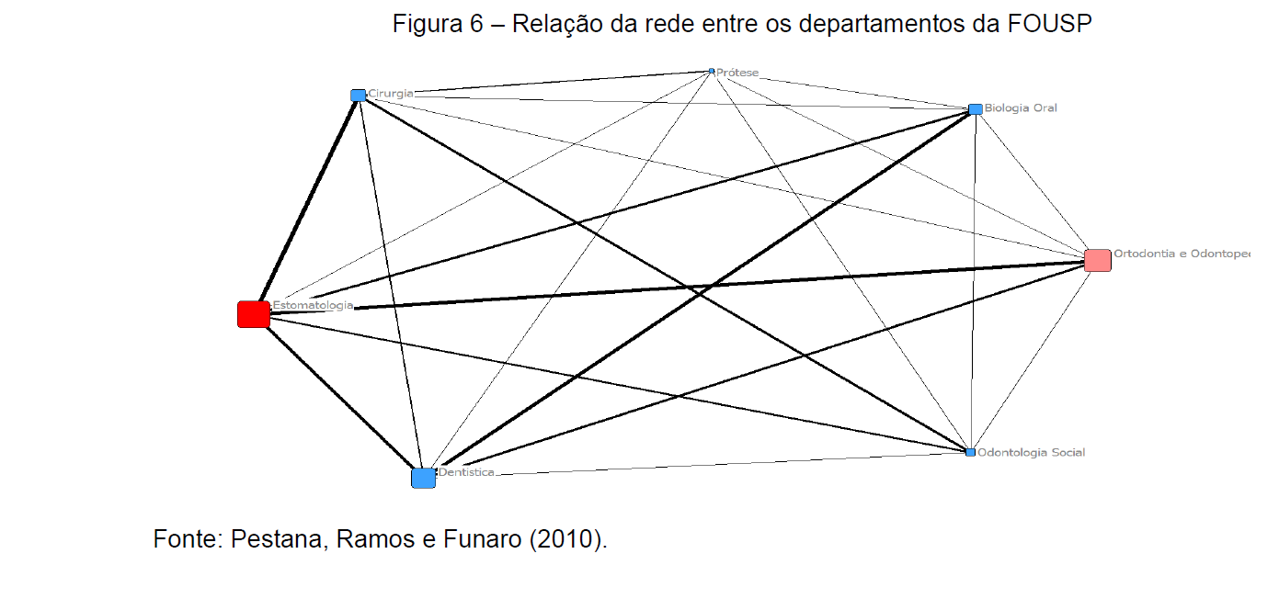
INSTRUÇÕES GERAIS DE APRESENTAÇÃO
Apresentação Gráfica:
Ilustrações: compreendem desenhos, esquemas, fluxogramas, fotografias, gráficos, mapas, organogramas, plantas, quadros, retratos e outros.
Identificação: inserir na parte superior, precedida da palavra designativa, seguida de seu número de ordem de ocorrência no texto e do respectivo título.
Após a ilustração indicar a fonte consultada, legenda, notas e outras informações necessárias à sua compreensão (se houver), com fonte menor que a do texto.

Slide 9
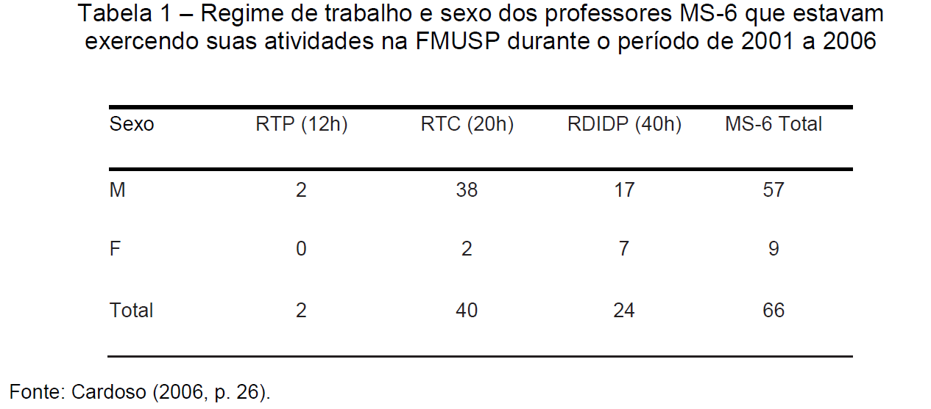
INSTRUÇÕES GERAIS DE APRESENTAÇÃO
Apresentação Gráfica:
Tabelas: forma não discursiva de apresentar informações das quais o dado numérico se destaca como informação central.

Slide 10
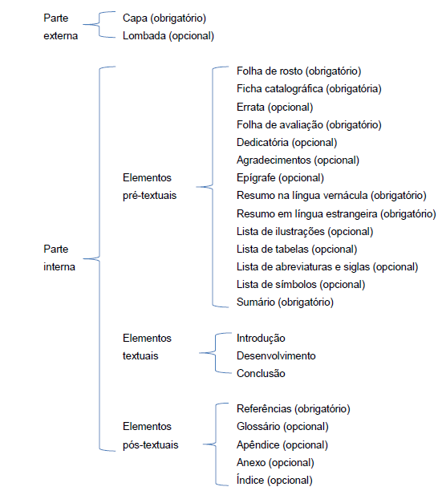
ESTRUTURA DO TRABALHO ACADÊMICO

Slide 11
ESTRUTURA DO PROJETO DE PESQUISA
Itens obrigatórios:
Capa
Folha de Rosto
Resumo
Abstract
Sumário
1 Introdução
1.1 Objetivos
2 Referencial Teórico
2.1 XXXX
2.2 XXX
3 Aspectos Metodológicos
3.1 Tipo de Pesquisa
3.2 Perguntas e Hipóteses de Pesquisa
3.3 Protocolo de Pesquisa (pesquisa Quali) OU Modelo de Pesquisa
3.3.1 Definição de Termos ou Variáveis
3.4 Coleta de Dados: Métodos e Instrumento
3.5 Análise dos Dados
3.6 Etapas da pesquisa
Referências Bibliográficas

Slide 12
CAPA
UNIVERSIDADE DE SÃO PAULO
FACULDADE DE ECONOMIA, ADMINISTRAÇÃO E CONTABILIDADE
DEPARTAMENTO DE ADMINISTRAÇÃO [fonte 12]
NOME DO ALUNO [12]
Título [Letra 12]
Ribeirão Preto [12]
2023 [12]

Slide 13
FOLHA DE ROSTO
NOME DO ALUNO [12]
Título [12]
Projeto de Pesquisa apresentada à
Faculdade de Economia, Administração
e Contabilidade da Universidade de
São Paulo, para solicitação de bolsa de IC
em Administração.
Orientador Prof. Dr. [fonte 12]
Ribeirão Preto [12]
2023 [12]

Slide 14
PÁGINAS SEGUINTES
Ficha Catalográfica (verso da folha de rosto)
Errata*
Folha de Aprovação *
Dedicatória*
Agradecimento (s) *
Epígrafe*
Resumo
Abstract
Listas (tabelas, ilustrações, abreviaturas e siglas, símbolos)*
Sumário
(Obs.: Os itens assinalados * são opcionais)

Slide 15
1 INTRODUÇÃO
Deverá ser apresentada a justificativa da pesquisa, sua relevância teórica e empírica.
Deverá ser apresentada a PERGUNTA DE PESQUISA.
1.1 Objetivos da Pesquisa:
Deverão ser apresentados o Objetivo Geral e os Objetivos Específicos da pesquisa

Slide 16
2 REFERENCIAL TEÓRICO
Deve apresentar pesquisas e discussões realizadas por outros autores sobre o tema que será estudado na sua pesquisa.
Podem servir como base para a construção do referencial teórico: livros, artigos científicos, periódicos, teses, dissertações, dentre outros.
Importante abordar autores clássicos e estudos recentes sobre o tema.
Pré-requisitos para um bom referencial teórico:
Utilizar fontes de pesquisa confiáveis.
Referenciar devidamente, através das citações, as fontes de pesquisa para evitar plágios.

Slide 17
3 ASPECTOS METODOLÓGICOS
3.1 TIPO DE PESQUISA
Quantitativa, Qualitativa,
Exploratória, Descritiva, Causal...
Método a ser utilizado: Levantamento, Estudo de Caso ou Multicaso, pesquisa participante
3.2 PERGUNTAS E HIPÓTESES DA PESQUISA
Perguntas: pesquisas quali e quanti;
Hipóteses de pesquisa: somente para pesquisas quantitativas.

Slide 18
3 ASPECTOS METODOLÓGICOS
3.3 PROTOCOLO DE PESQUISA OU MODELO DE PESQUISA
Protocolo de pesquisa: usado para pesquisas qualitativas.
Exemplo de protocolo de pesquisa:
Objetivos da Pesquisa | Perguntas a serem formuladas para se chegar aquele objetivo | Conceitos a serem esclarecidos | Fonte da informação
a) Identificar fatores que interferem no clima organizacional da empresa | 1 A empresa adota programas de motivação formalizados | Clima Organizacional | Diretor RH
 | 2 A empresa faz monitoramento do clima organizacional
 | 3) Quando a empresa identifica variações no clima organizacional, qual a primeira ação que ela implementa
b) | 1
 | 2

Slide 19
3 ASPECTOS METODOLÓGICOS
3.3 PROTOCOLO DE PESQUISA OU MODELO DE PESQUISA
Modelo de pesquisa: usado para pesquisas quantitativas.
O modelo de pesquisa refere-se ao modelo conceitual utilizado como referência para a realização da pesquisa que reflete o levantamento teórico realizado.
Variáveis Independentes
Variáveis Dependentes
Características da loja
Atendimento da loja
Propaganda
Desempenho
- Volume de vendas
- Participação Mercado
Cidade
Variáveis Intervenientes

Slide 20
3 ASPECTOS METODOLÓGICOS
3.3.1 Definição de termos ou das variáveis
Deve-se conceituar os termos e variáveis que possam gerar dúvidas, evitando que haja dissonância no alcance dos objetivos.

Slide 21
3 ASPECTOS METODOLÓGICOS
3.4 COLETA DE DADOS: MÉTODO E INSTRUMENTO
3.4.1 Plano amostral
3.4.2 Tipos de dados
dados primários
dados secundários
3.4.3 Técnicas de coleta e análise de dados
3.4.4 Instrumento de Coleta de Dados
Questionário: pesquisas quanti
Roteiro de entrevista: pesquisas quali
3.5 ANÁLISE DOS DADOS
3.6 ETAPAS DA PESQUISA
Cronograma contendo as atividades e prazos

Slide 22
4 APRESENTAÇÃO E ANÁLISE DOS RESULTADOS
Resultados são escritos somente depois que o projeto é realizado.

Slide 23
5 CONSIDERAÇÕES FINAIS E CONTRIBUIÇÕES DA PESQUISA
Apresentação das conclusões, recomendações para estudos futuros e limitações da pesquisa.
Síntese das respostas às perguntas de pesquisa OU as hipóteses da pesquisa

Slide 24
6 REFERÊNCIAS BIBLIOGRÁFICAS
(Seguir ABNT ou documento “Diretrizes e Normas para apresentação de dissertações e teses da USP)
ANEXO I (não elaborado pelo(a) autor(a))
ANEXO II (não elaborado pelo(a) autor(a))
APENDICE I (elaborado pelo(a) autor(a))

Slide 25
Obrigado.

